Slide 1
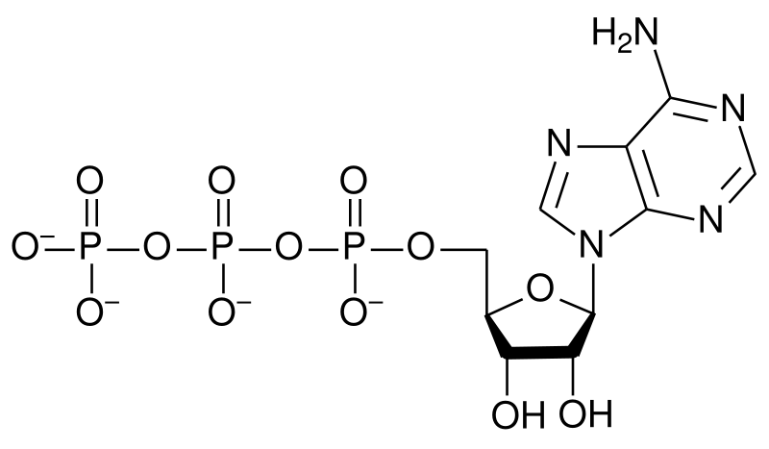
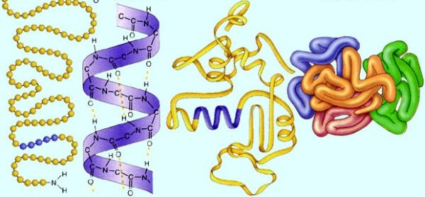
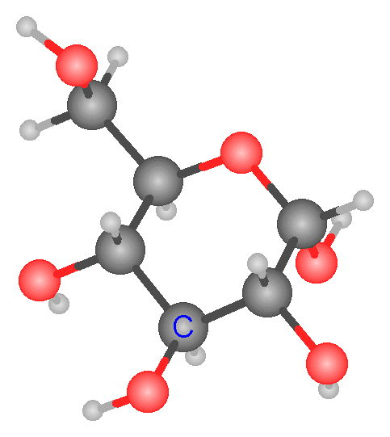
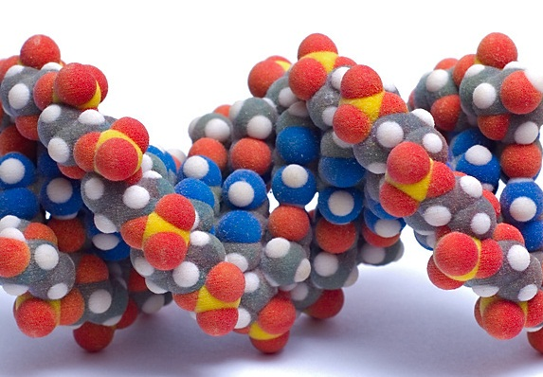
Органические вещества клетки
Часть 1
(Липиды / углеводы / белки)

Slide 2
Органические вещества клетки
белки
липиды
углеводы
Нуклеиновые кислоты
АТФ

Slide 3
Мономеры и полимеры?
МОНОМЕРЫ
ПОЛИМЕР
=
МАКРОМОЛЕКУЛА

Slide 4
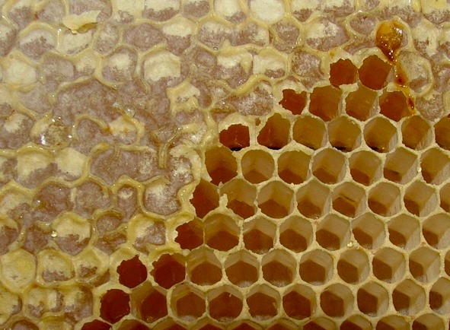
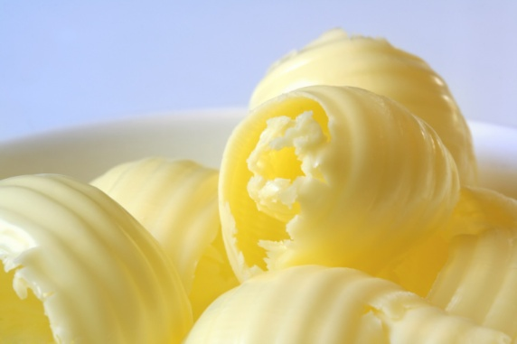
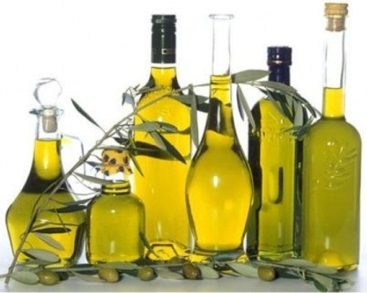
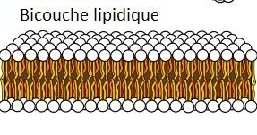
липиды
ВОСКИ
ЖИРЫ
МАСЛА
ФОСФОЛИПИДЫ

Slide 5
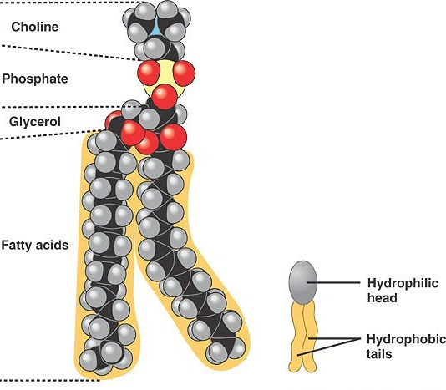
Строение липидов
Триглицерид
(глицерин
+ высшие жирные кислоты)
Фосфолипид
(остаток фосфорной кислоты
+ глицерин
+ высшие жирные кислоты)

Slide 6
Функции липидов
Энергетическая: 1г = 38,9кДж энергии;
Запасающая: жиры и масла являются резервным пищевым веществом у животных и растений;
Источник метаболической воды;
Структурная: мембраны всех клеток состоят из фосфолипидов;
Теплоизоляционная;
Регуляторная: гормоны липидной природы –тестостерон, эстроген.

Slide 7
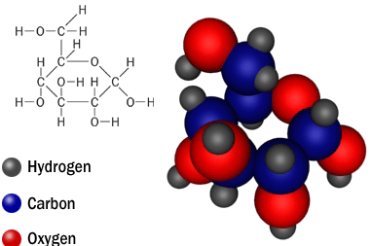
Углеводы
общая формула — Cm(H₂O)n
Формально — соединение углерода и воды.
Отсюда и название: углеводы.

Slide 8
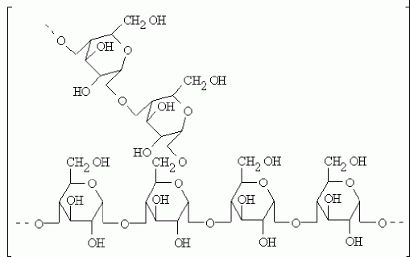
Углеводы
Моносахариды
(простые сахара)
Полисахариды –высокомолекулярные полимеры
С6Н12О6

Slide 9
Углеводы
Простые
Глюкоза
Фруктоза
Рибоза Дезоксирибоза
Сложные
Крахмал
Целлюлоза
Гликоген
Хитин
Муреин

Slide 10
Полисахариды
Крахмал
Целлюлоза
Гликоген
Хитин
Муреин
Растения
Животные
Грибы
Бактерии

Slide 11
Строение углеводов
ГЛЮКОЗА
крахмал
ЦЕЛЛЮЛОЗА

Slide 12
Функции углеводов
Энергетическая: при расщеплении 1 г углеводов выделяется 17,6 кДж.
Структурная: из целлюлозы состоит клеточная стенка растений, из муреина — клеточная стенка бактерий, из хитина — клеточная стенка грибов и покровы членистоногих.
Запасающая: резервным углеводом у животных и грибов является гликоген, у растений — крахмал, инулин.
Защитная: слизи предохраняют кишечник, бронхи от механических повреждений. Гепарин предотвращает свертывание крови у животных и человека.

Slide 13
Избыток углеводов, полученных с пищей и питьем, превращается в организме в гликоген, который накапливается в печени (содержание — до 20%) и мышцах (до 4%). Запасы гликогена в организме человека составляют примерно
500 г., и без поступления углеводов
истощаются примерно за 12-18 ч.

Slide 14
При недостаточном поступлении с пищей углеводов, организм человека способен синтезировать углеводы из жиров и белков.

Slide 15
Белки
(протеи́ны, полипепти́ды) — высокомолекулярные органические вещества, состоящие из соединённых в цепочку пептидной связью аминокислот.

Slide 16
Полипептидная цепь
Состоит из сотен и даже тысяч аминокислотных остатков - мономеров.

Slide 17
Рибонуклеаза (фермент, расщепляющий РНК) содержит 124 аминокислотных остатка.
Миоглобин (белок мышц), состоит из 153 аминокислотных остатков.
Гемоглобин - 574 аминокислотных остатка.
ϒ- Глобулин (образует антитела) состоит из 1250 аминокислот.

Slide 18
Аминокислоты (20 видов):
Заменимые
10видов
Могут синтезироваться в организме.
Незаменимые 10видов
Не могут синтезироваться в организме, должны поступать с пищей.

Slide 19
Аминокислота

Slide 20
Для обозначения аминокислот используется буквенное сокращение:
Глицин | Гли
Аланин | Ала
Валин | Вал
Изолейцин | Иле
Лейцин | Лей
Пролин | Про
Серин | Сер
Теонин | Тре
Цистеин | Цис
Метионин | Мет
Аспарагиновая кислота | Асп
Аспарагин | Асн
Глутаминовая кислота | Глу
Глутамин | Глн
Лизин | Лиз
Аргинин | Арг
Гистидин | Гис
фенилаланин | фен
Тирозин | Тир
Триптофан | Три

Slide 21
Образование пептидной связи

Slide 22
СТРУКТУРНАЯ ОРГАНИЗАЦИЯ БЕЛКОВОЙ МОЛЕКУЛЫ
(глобула)
Характерна для сложных белков, состоящих из нескольких полипептидных цепей

Slide 23
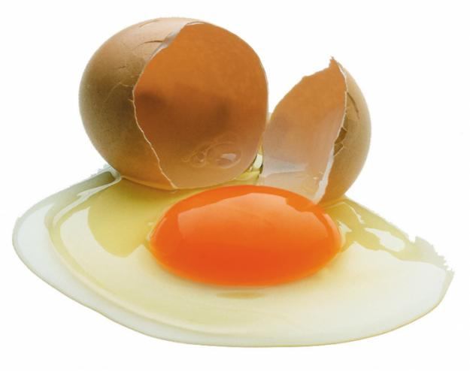
Свойства белков
Денатурация - потеря белками их естественных свойств (гидрофильности и др.) вследствие нарушения пространственной структуры их молекул.
изменение внешних условий, например, нагревание или обработка белка кислотой

Slide 24
Функции белков
Сруктурная - белки - незаменимый строительный материал для клеток.
Транспортная - белки связывают и переносят с током крови многие соединения. Это прежде всего гемоглобин, переносящий кислород из легких к клеткам.
Защитная – иммуноглобулины.
Регуляторную функцию выполняют белки-гормоны (инсулин, гормон роста)
Сократительная - белки актин и миозин.
Ферментативная - специфические белки, входящие в состав всех клеток и тканей живых организмов играют роль биологических катализаторов.

Slide 25
Белки не могут быть заменены какими-либо другими пищевыми веществами, так как синтез белка в организме возможен только из аминокислот.

